Slide 1

Mountain
Together
1차 프로젝트

Slide 2
목차
01. 팀 소개
02. 프로젝트 일정 및 목적
03. 프로젝트 소개
04. 프로젝트 시연
05. 개선할 점

Slide 3
01.
팀원 및 역할 소개

Slide 4





01.
김하경
게시판, 검색/ppt
팀원
및
역할
김현중
한유정
프로젝트 총괄/로그인,회원가입
디자인/ ppt
여의동
문성현
지도, 버킷리스트 페이지
캘린더 페이지

Slide 5
02.
프로젝트 일정 및 목적

Slide 6
01. 프로젝트 일정
전체 기획 구상
및 디자인 구상
기능 통합 및
디자인 수정
발표일
D-Day
1
3
5
7
D
팀원 업무 분담
및 기능 구현
발표 자료 작성 및
코드 수정

Slide 7
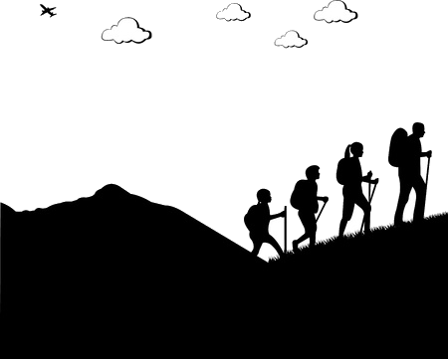
01. 프로젝트 목적
우리나라에는 다양하고 아름다운 산들이 있지만, 잘 알려지지 않거나 알아보려는 시도가 없는 경우가 많다.
이 프로젝트를 통해 지역을 다섯 도로 나눠, 각 도에 있는 산들을 소개하고,
커뮤니티를 통해 산에 대한 정보, 의견교환을 활성화 하여 더 많은 사람들이 산을 알아보고 사랑하는데 기여하고자 한다.

Slide 8
03.
프로젝트 소개

Slide 9
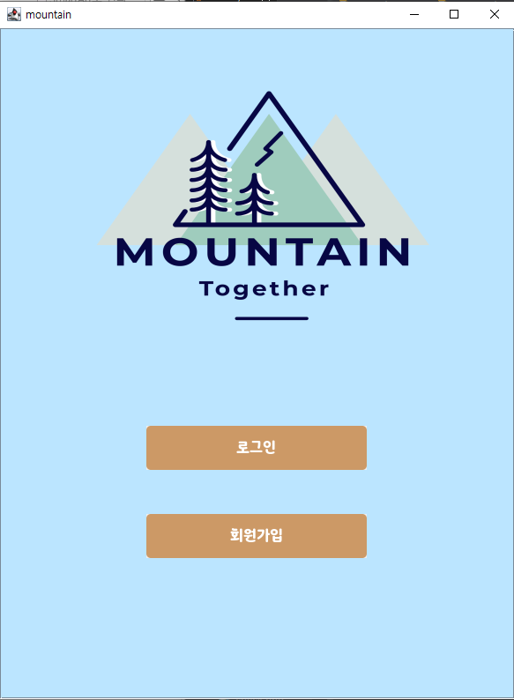
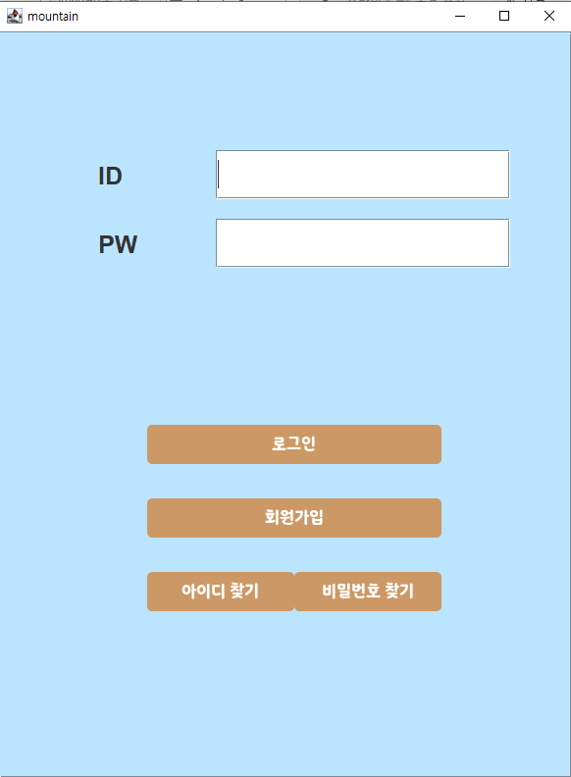
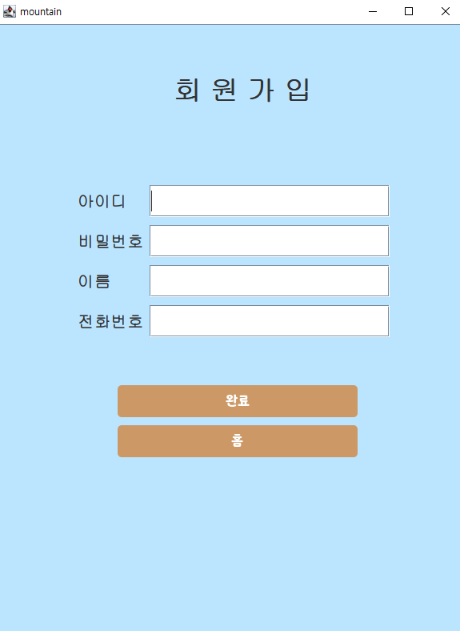

01. 로그인 및 회원가입
첫 화면
로그인 화면
회원가입 화면
로그인 및 회원가입 버튼
로그인 및 회원가입 버튼

Slide 10
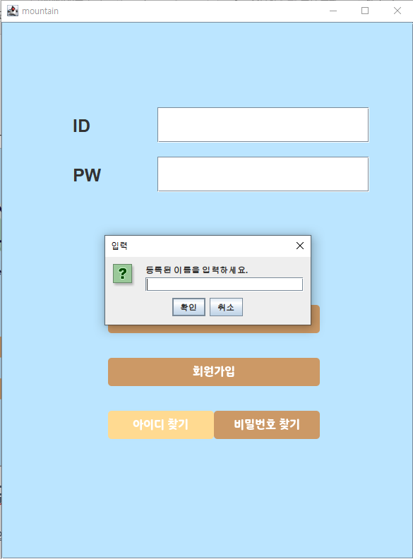
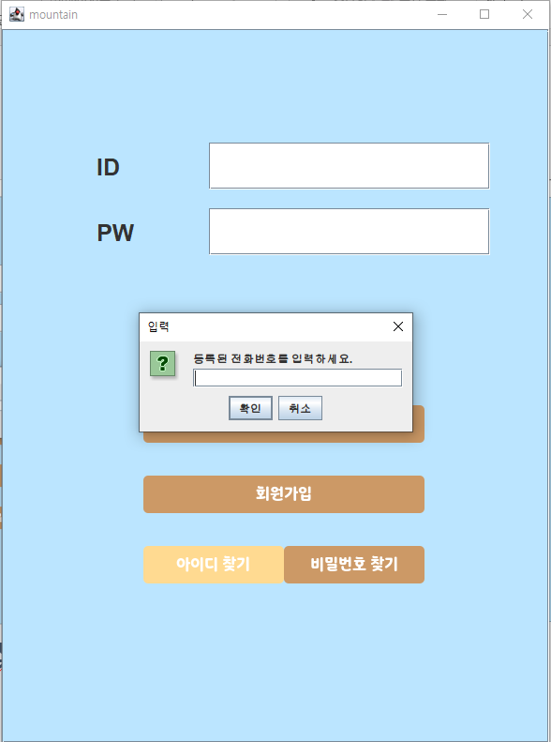
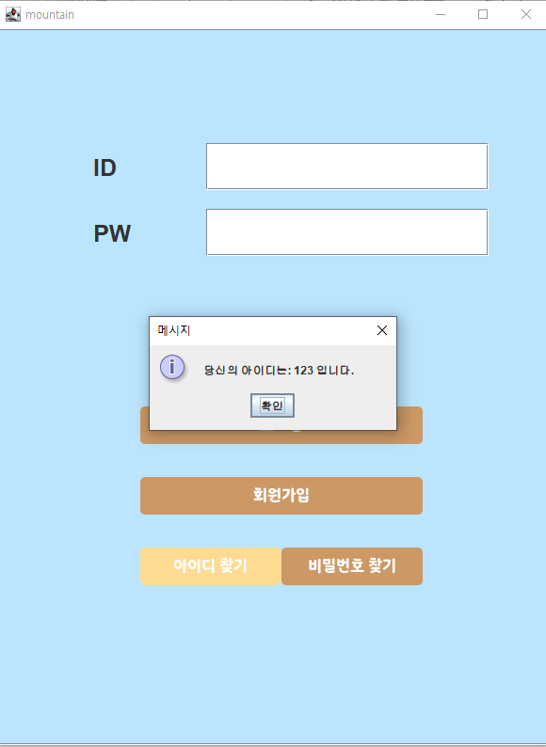
02. 아이디 찾기
아이디 찾기
등록된 아이디
등록된 이름 및 전화번호 입력

Slide 11
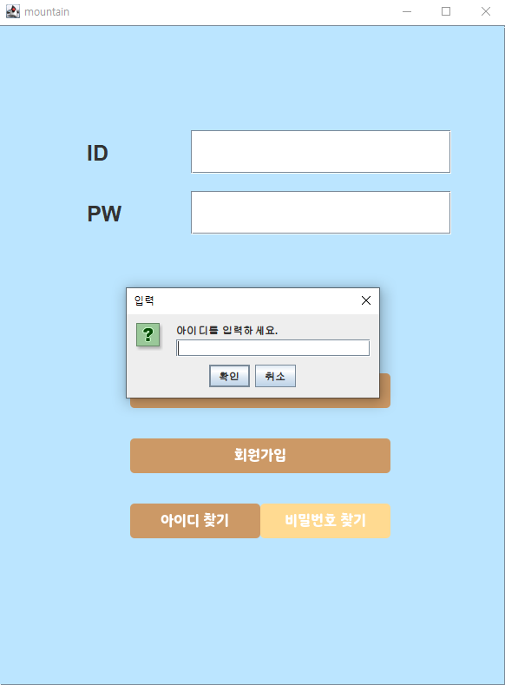
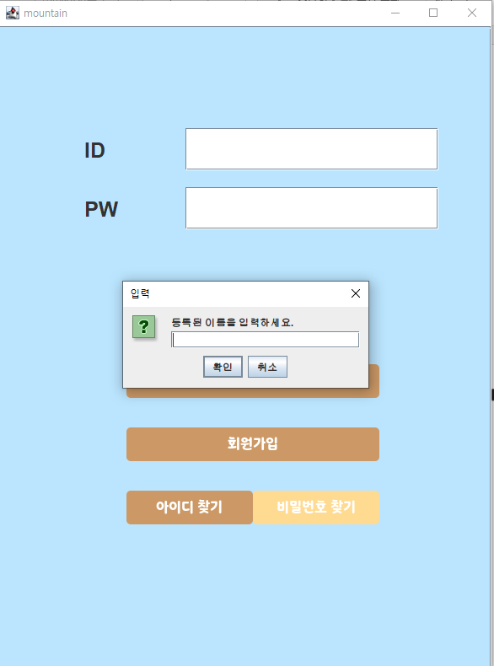
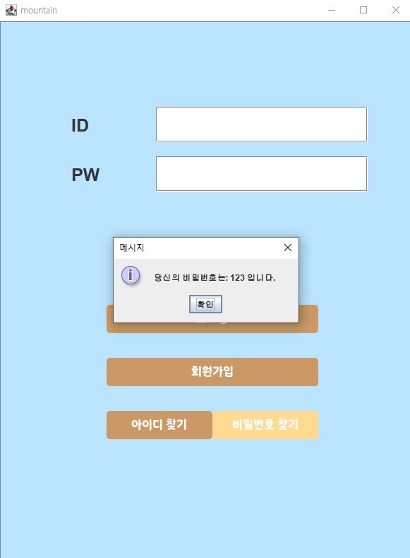
03. 비밀번호 찾기
비밀번호 찾기
등록된 비밀번호
등록된 아이디 및 이름, 전화번호 입력

Slide 12
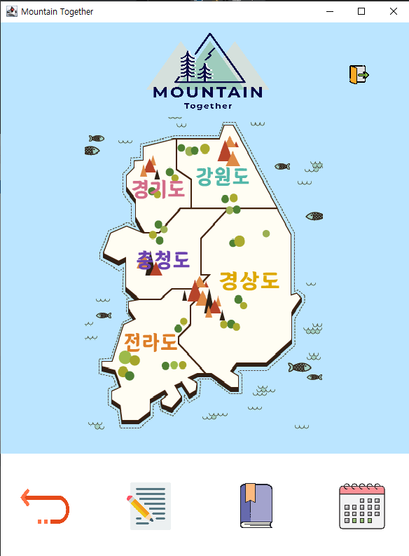
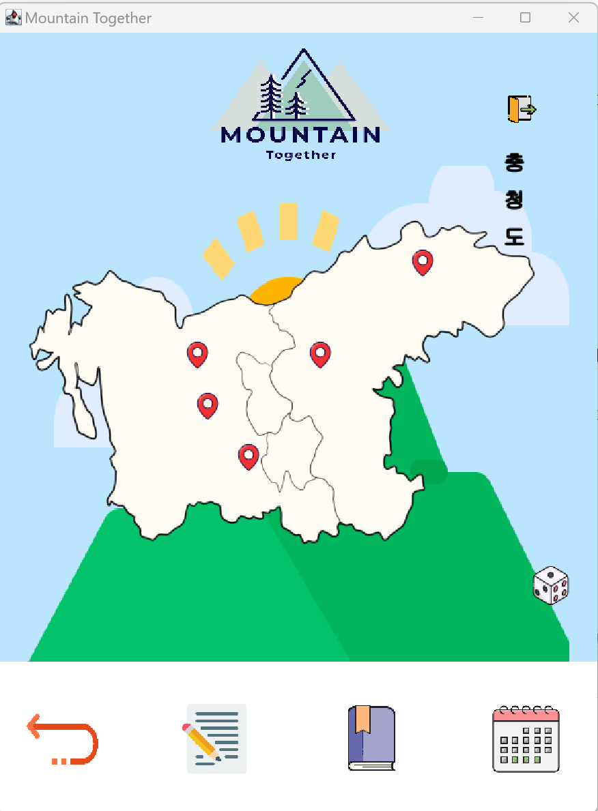
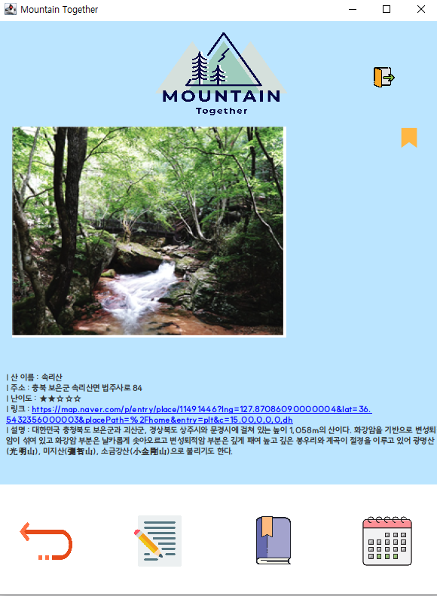

04. 지역 선택
첫 화면으로 이동
버킷리스트 추가
지역 선택
산 선택
랜덤 산 정보 제공
메인 화면
충청도 선택
산 상세 정보
지역 선택 화면
산 선택
산 이름, 주소, 난이도, 지도 링크, 상세설명, 북마크 추가 가능

Slide 13
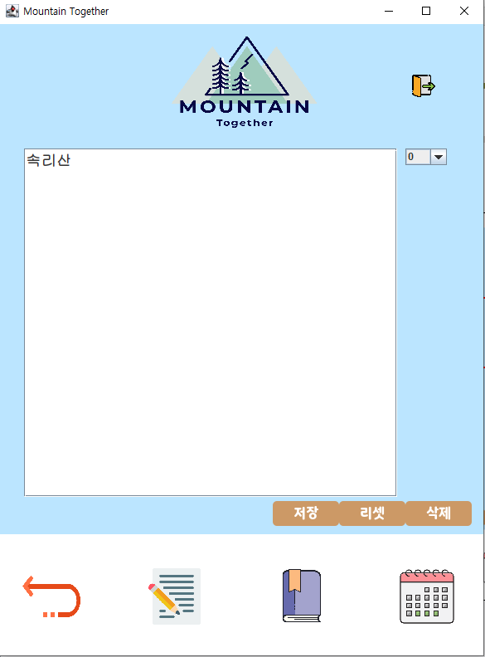
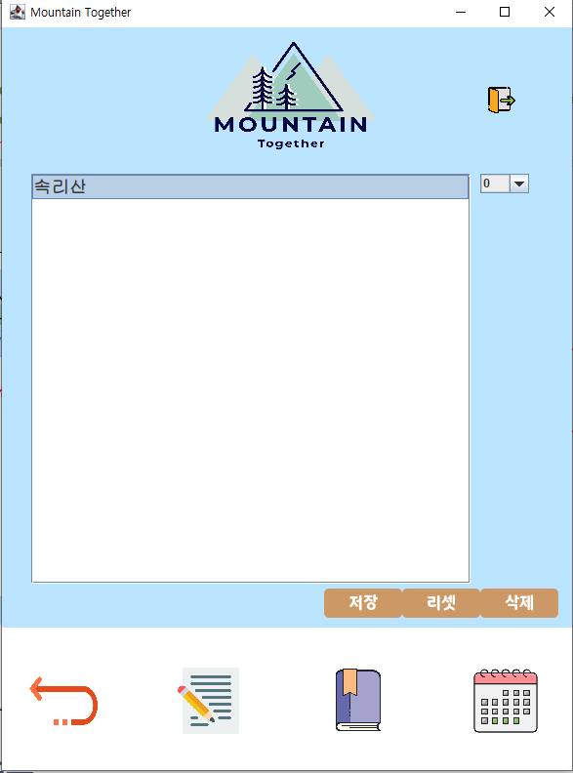
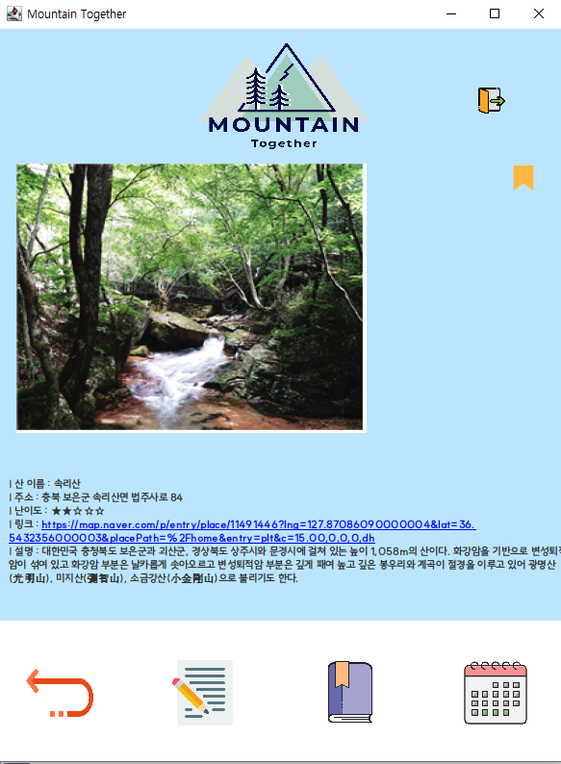
05. 버킷리스트 추가
추가 된 산
더블클릭
버킷리스트
버킷리스트
산 상세 정보

Slide 14
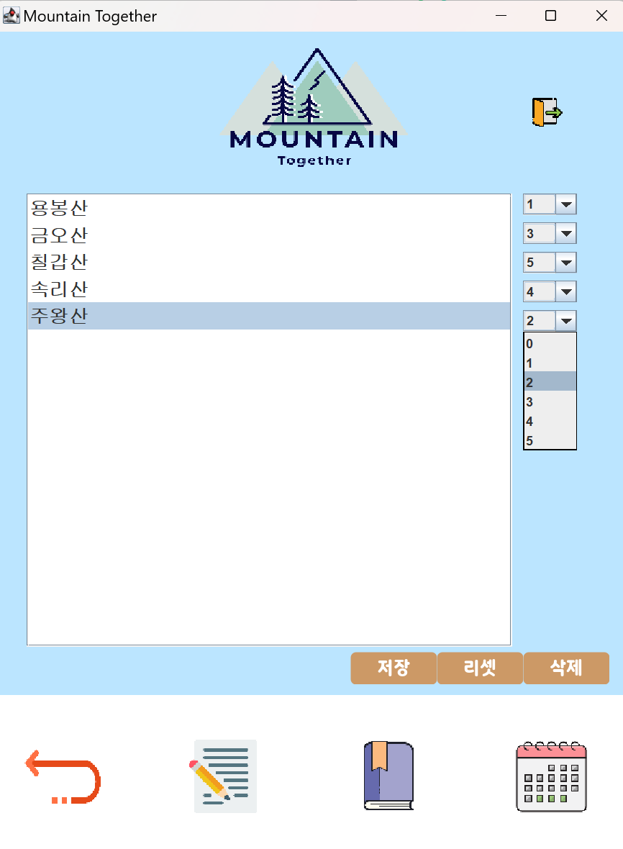
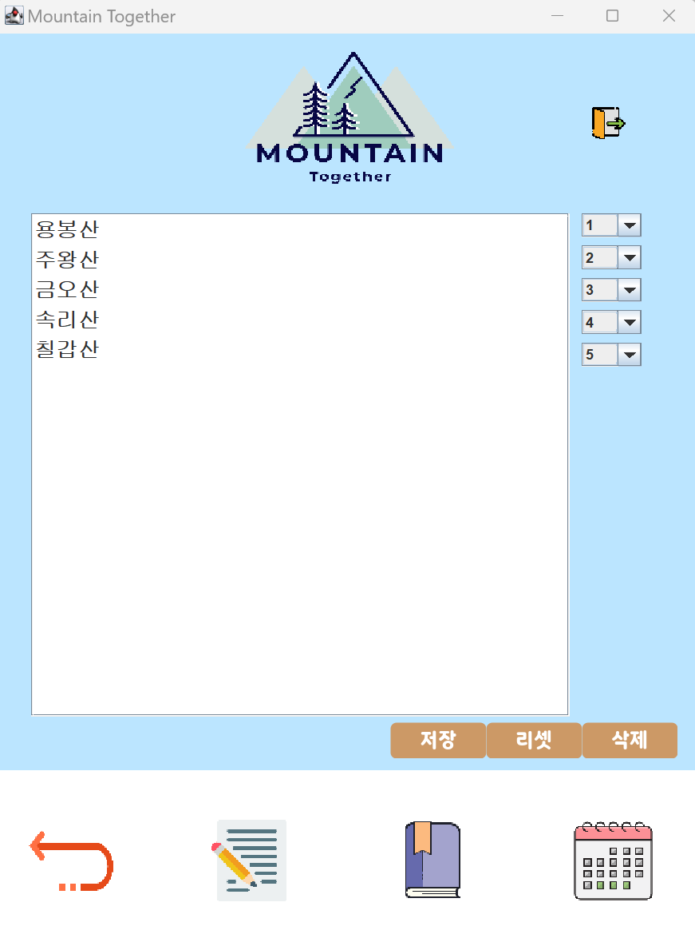
06. 버킷리스트 순위 변경
우선순위 저장
추가된 산 목록
우선순위 저장

Slide 15
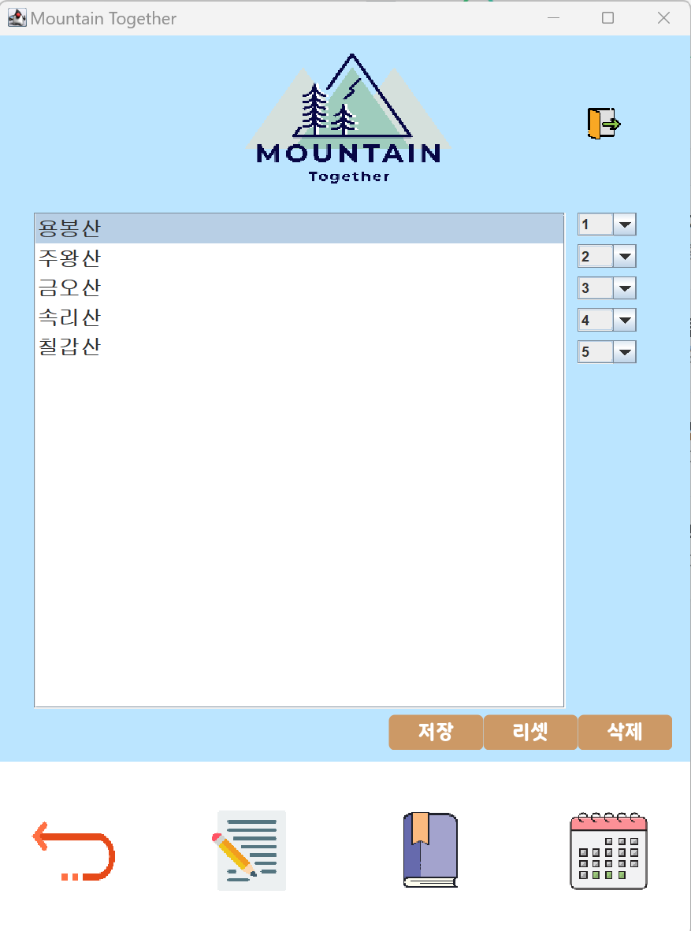
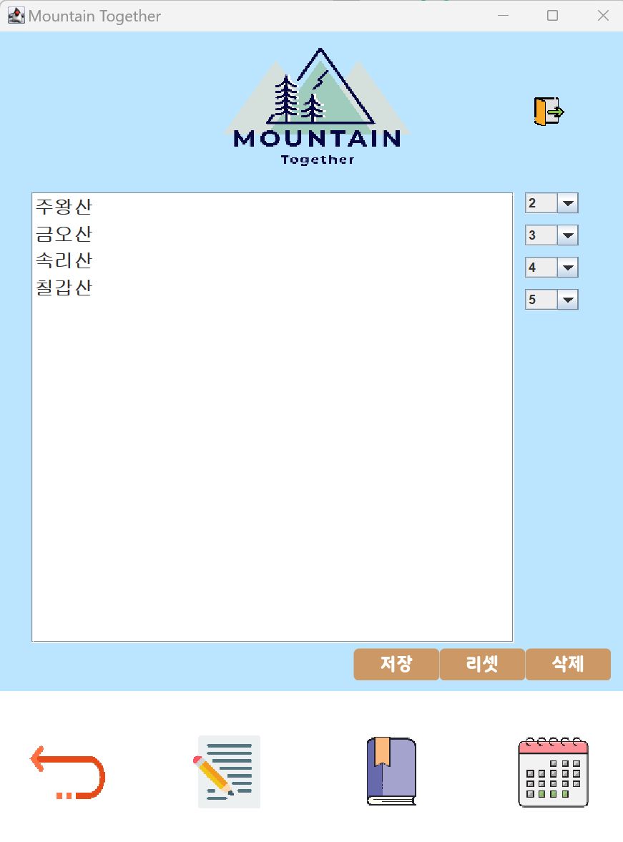
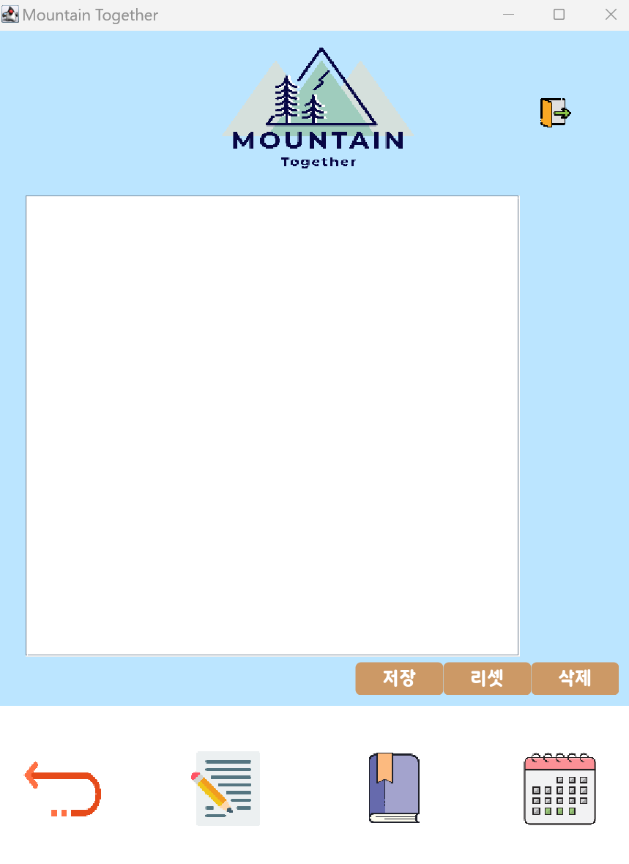
07. 버킷리스트 삭제
삭제
리셋
버킷리스트 삭제
버킷리스트 목록 리셋

Slide 16
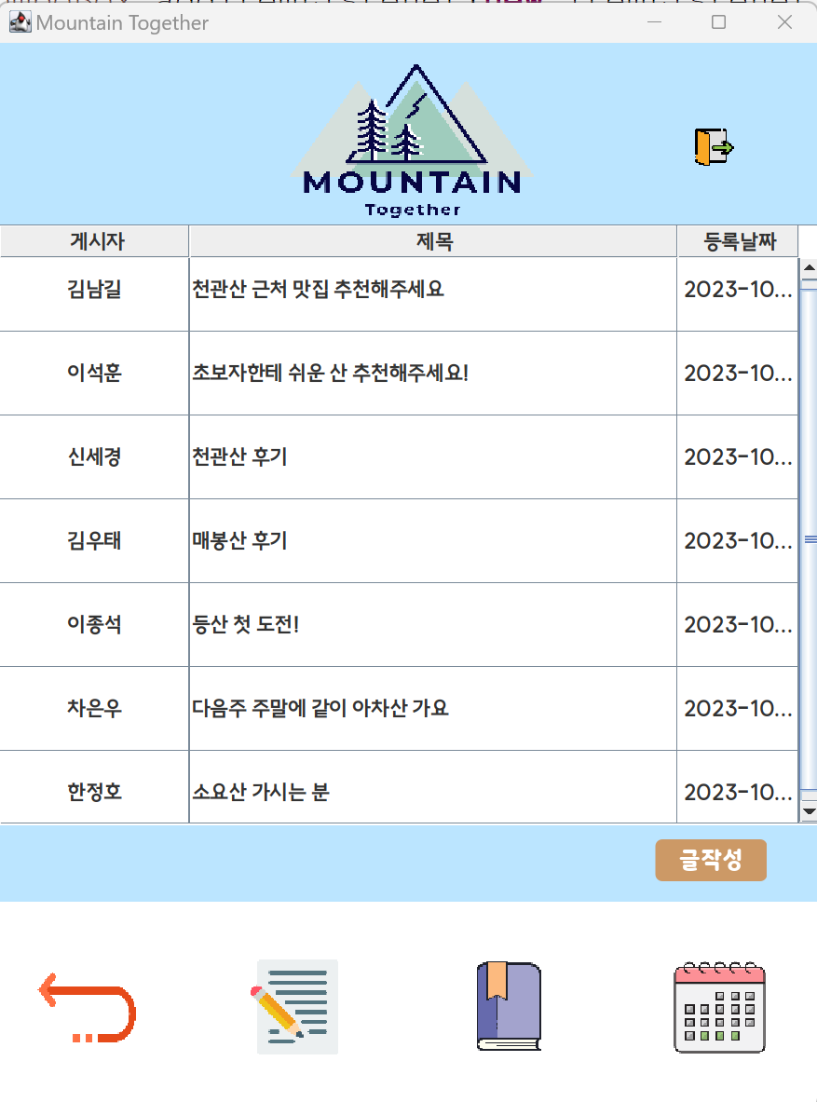
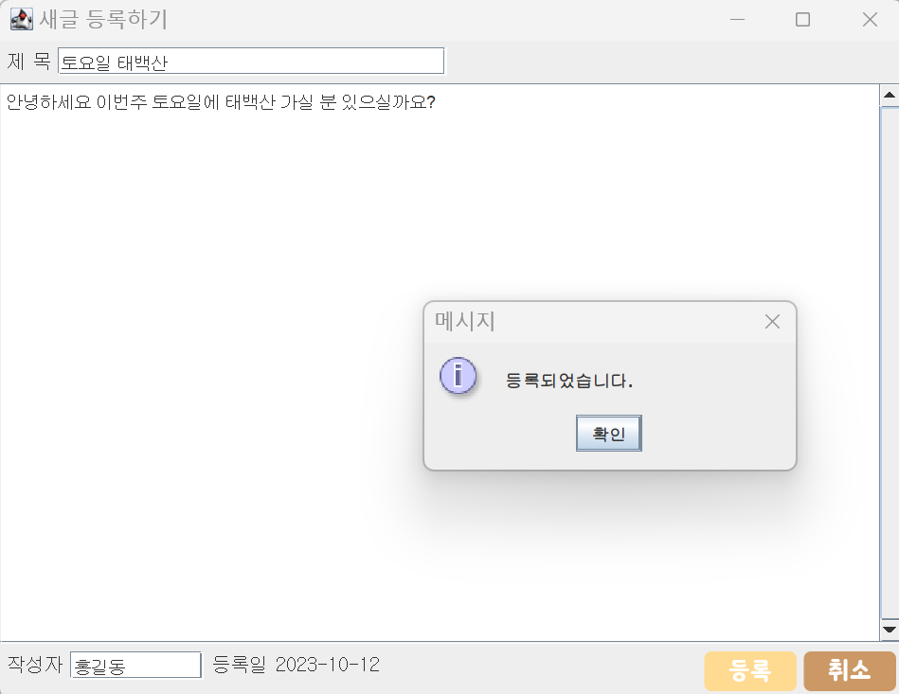
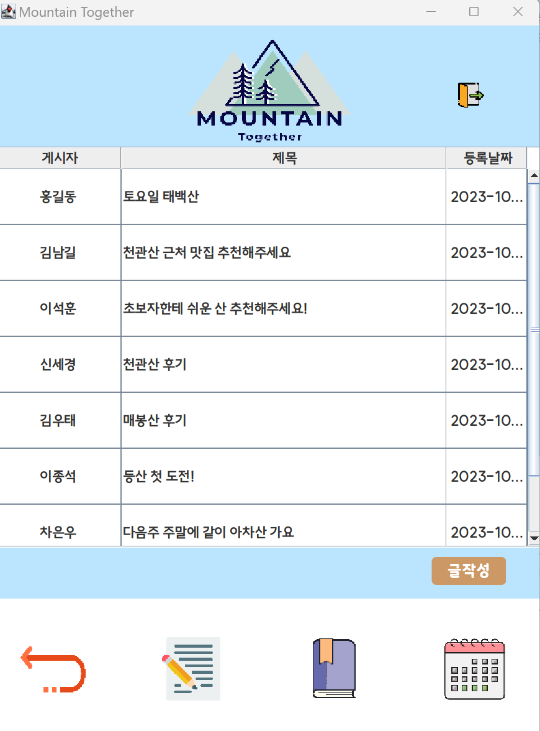

08. 게시글 작성
추가 된 게시글
글작성
게시글 작성
댓글 달기 기능
게시판 선택

Slide 17
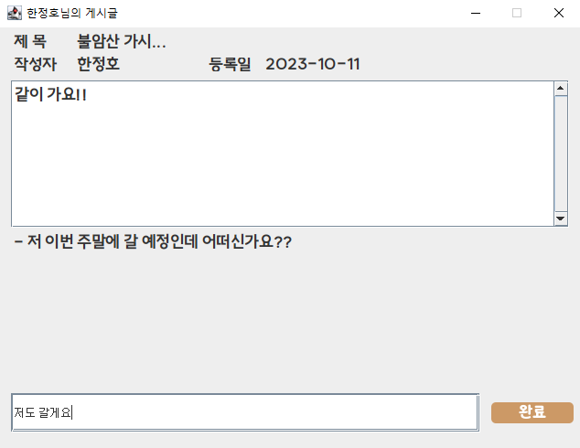
09. 댓글 작성
게시글 선택
게시글 선택
댓글 달기 기능
게시판 선택

Slide 18
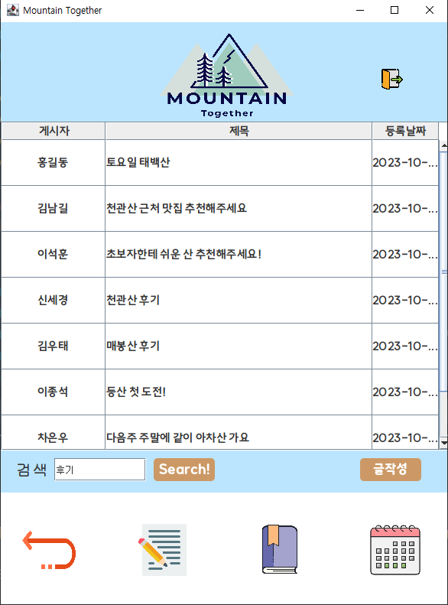
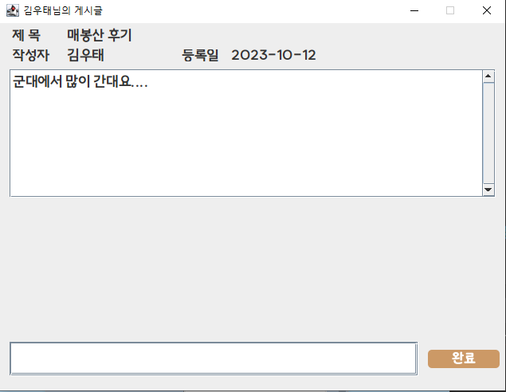
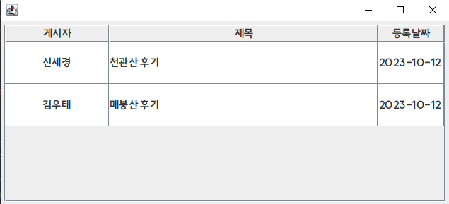
10. 게시글 검색
검색
게시글 클릭
게시글 검색 결과
제목, 게시자 검색

Slide 19
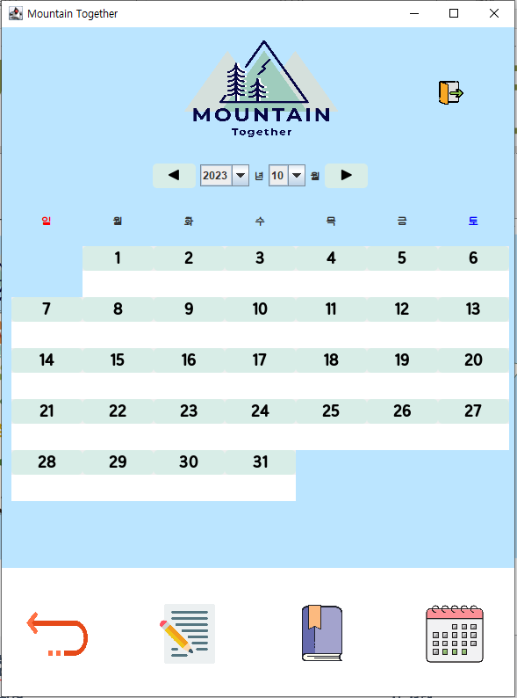
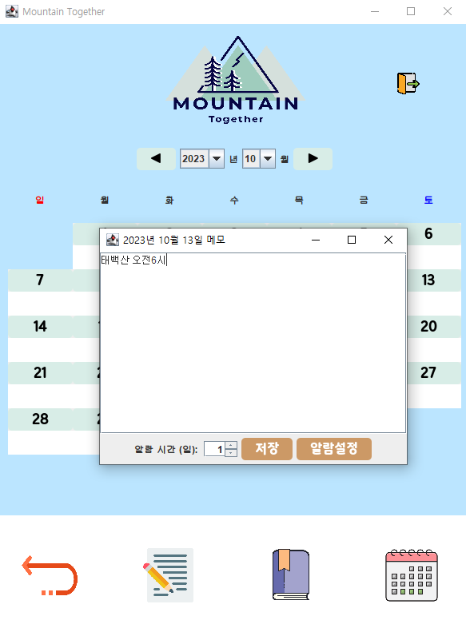
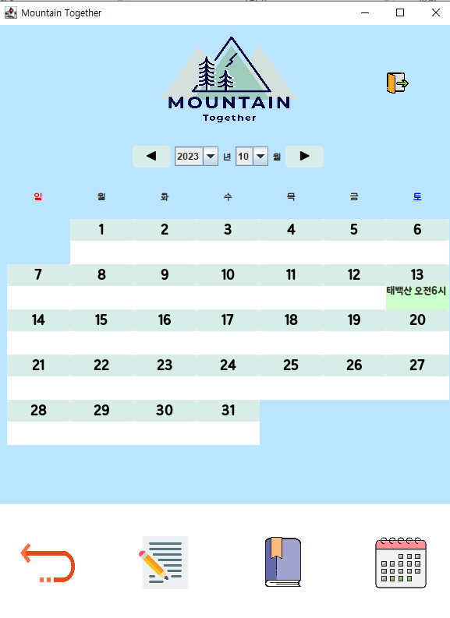
11. 캘린더 메모
날짜 선택
저장
캘린더
메모 저장
스케줄 관리 기능

Slide 20
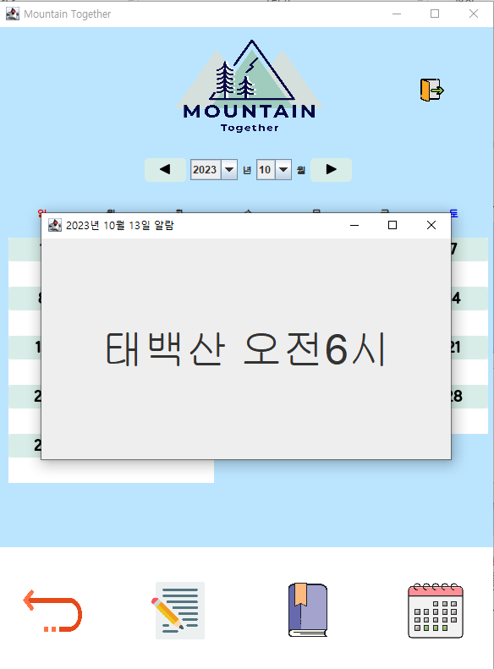
12. 캘린더 알람
날짜 선택
알림설정
캘린더
알림설정
알림창
스케줄 관리 기능
메모한 내용 알림

Slide 21
04.
프로젝트 시연

Slide 22
05.
개선할 점

Slide 23
05. 개선할 점
- DB를 사용한 체계적인 계정 관리
- 더 많은 데이터 셋 제공
- 지도API를 통해, 실제 거주지 주소를 받아 인근의 추천 산 정보 제공
- 커뮤니티 기능 확대(수정, 삭제 등)

Slide 24
감사합니다

